Slide 1

5.3 사전 훈련된 컨브넷 사용하기
5.4 컨브넷 학습 시각화
2017305003 곽윤하

Slide 2
5.3 사전 훈련된 컨브넷 사용하기
작은 이미지 데이터셋에 딥러닝을 적용하는 일반적이고 매우 효과적인 방법 -> 사전 훈련된 네트워크를 사용하는 것
사전 훈련된 네트워크는 일반적으로 대규모 이미지 분류 문제를 위해 대량의 데이터셋에서 미리 훈련되어 저장된 네트워크이다.
사전 훈련된 네트워크를 사용하는 방법
특성 추출(feature extraction)
미세 조정(fine tuning)

Slide 3
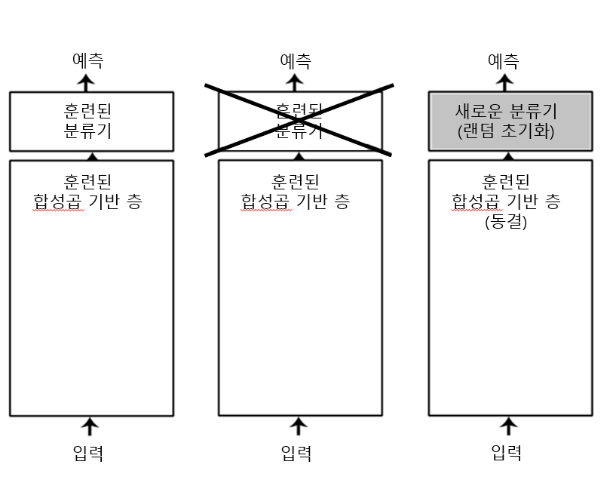
5.3.1 특성 추출
특성 추출은 사전에 훈련된 네트워크의 합성곱 기반 층을 선택하여 새로운 데이터를 통과시키고, 그 출력으로 새로운 분류기를 훈련함
컨브넷은 이미지 분류를 위해 두 부분으로 구성됨
- 합성곱 기반 층 : 합성곱과 풀링 층으로 구성
- 완전 연결 분류기
완전 연결 분류기 재사용은 권장하지 않고 있다. 합성곱 층에 학습된 표현이 더 일반적이어서 재사용이 가능하기 때문

Slide 4
5.3.1 특성 추출
특정 합성곱 층에서 추출한 표현의 일반성 및 재사용성 수준은 모델에 있는 층의 깊이에 따라 달려있음
- 하위 층 : 에지, 색깔, 질감 등 지역적이고 매우 일반적인 특성 맵
- 상위 층 : 강아지 눈, 고양이 귀와 같은 좀 더 추상적인 개념

Slide 5
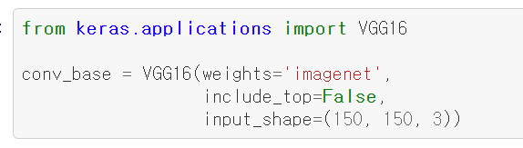
5.3.1 특성 추출
VGG16 모델 만들기
weights : 모델을 초기화할 가중치 체크포인트를 지정
include_top : 네트워크의 최상위 완전 연결 분류기 포함 여부
input_shape : 네트워크에 주입할 이미지 텐서의 크기

Slide 6
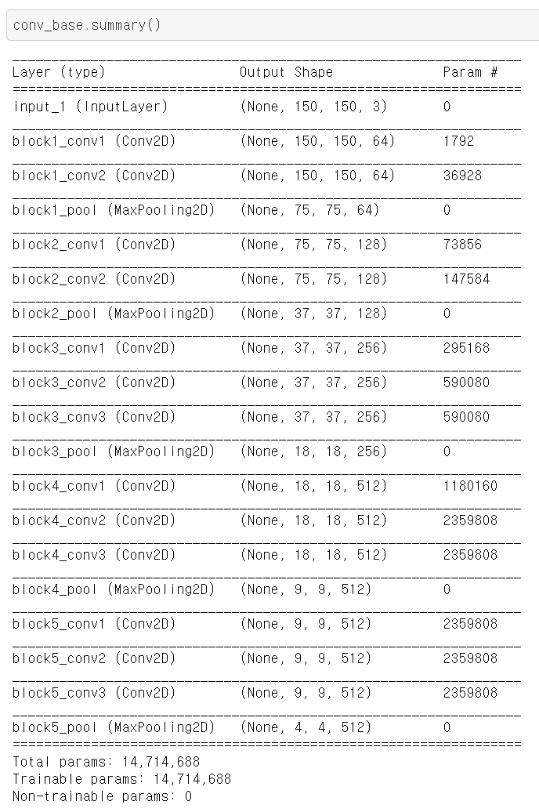
5.3.1 특성 추출
VGG16 합성곱 기반 층의 자세한 구조
- 이 구조는 앞에서 보았던 간단한 컨브넷과 비슷함

Slide 7
5.3.1 특성 추출
완전 연결 층을 놓을 시점에서 두 가지 방식이 가능
데이터 증식을 사용하지 않은 빠른 특성 추출
새로운 데이터셋에서 합성곱 기반층을 실행하고 출력을 넘파이 배열로 디스크에 저장한다. 그다음 이 데이터를 독립된 완전 연결 분류기에 입력으로 사용
데이터 증식을 사용한 특성 추출
준비한 모델(conv_base) 위에 Dense 층을 쌓아 확장한다. 그다음 입력 데이터에서 엔드 투 엔드로 전체 모델을 실행한다.

Slide 8
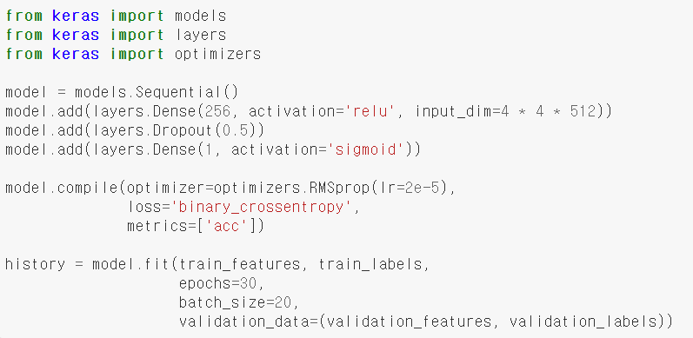
5.3.1 특성 추출
데이터 증식을 사용하지 않는 빠른 특성 추출
- 2개의 Dense 층만 처리하면 되기 때문에 훈련이 매우 빠름

Slide 9
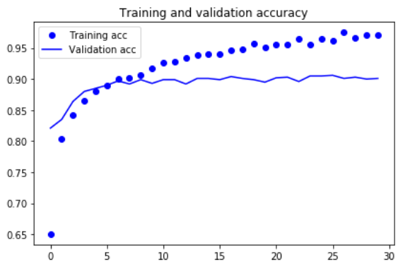
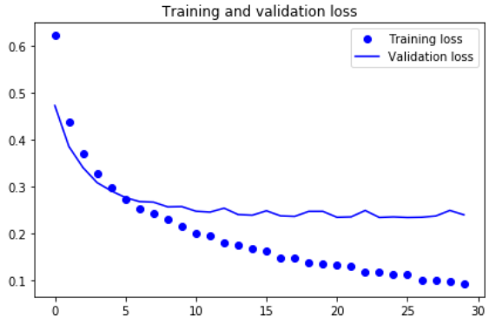
5.3.1 특성 추출
훈련 손실과 정확도 곡선
- 약 90%의 검증 정확도에 도달
- 많은 비율로 드롭아웃을 사용했음에도 과대적합이 발생 -> 데이터 증식을 사용하지 않았기 때문

Slide 10
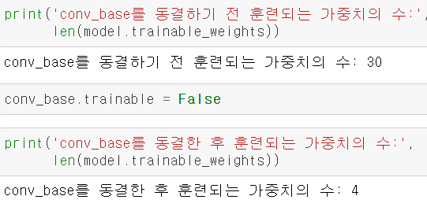
5.3.1 특성 추출
데이터 증식을 사용한 특성 추출
- 이 기법은 연산 비용이 크기 때문에 GPU를 사용할 수 있을 때 시도해야함
- 동결한다 : 훈련하는 동안 가중치가 업데이트되지 않도록 막는다는 뜻
- 동결하지 않으면 합성곱 기반 층에 의해 사전에 학습된 표현이 훈련하는 동안 수정됨
- 컴파일 후 trainable 속성을 변경하면 반드시 모델을 다시 컴파일 해야함
#네트워크 동결

Slide 11
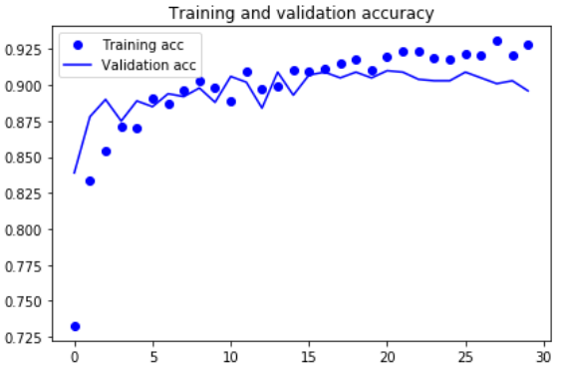
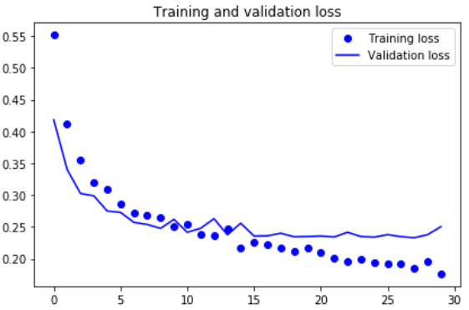
5.3.1 특성 추출
훈련 정확도와 검증 정확도
- 처음부터 훈련시킨 소규모 컴브넷보다 과대적합이 줄었음

Slide 12
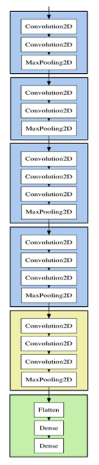
5.3.2 미세 조정
합성곱 블록 1: 동결
합성곱 블록 2: 동결
특성 추출을 보완하고 모델을 재사용하는 데 널리 사용되는 또 하나의 기법
미세 조정하는 단계
사전에 훈련된 기반 네트워크 위에 새로운 네트워크 추가
기반 네트워크 동결
새로 추가한 네트워크 훈련
기반 네트워크에서 일부 층의 동결을 해제
동결을 해제한 층과 새로 추가한 층을 함께 훈련
합성곱 블록 3: 동결
합성곱 블록 4: 동결
합성곱 블록 5: 미세조정
새로 추가한
완전 연결 분류기:
미세조정

Slide 13
5.3.2 미세 조정
합성곱 기반 상위층 3개의 층을 미세 조정한다.
Q. 왜 더 많은 층을 미세 조정하지 않는가?
- 새로운 문제에 재활용하도록 수정이 필요한 것은 구체적인 특성이므로 이들을 미세 조정하는 것이 유리함
- 하위 층으로 갈수록 미세 조정에 대한 효과가 감소
- 훈련해야 할 파라미터가 많을수록 과대적합의 위험이 커짐
-> 이 상황에서는 합성곱 기반 층에서 최상위 2~3개의 층만 미세 조정하는 것이 좋음

Slide 14
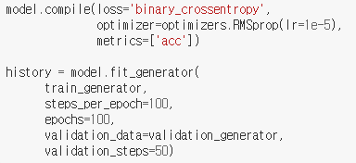
5.3.2 미세 조정
학습률을 낮춘 RMSprop 옵티마이저를 사용
Q. 학습률을 낮추는 이유?
- 미세 조정하는 3개의 층에서 학습된 표현을 조금씩 수정하기 위해
*변경량이 너무 크면 학습된 표현에 나쁜 영향을 끼칠 수 있음

Slide 15
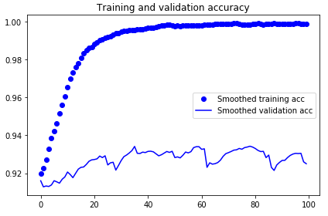
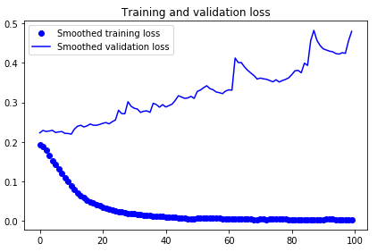
5.3.2 미세 조정
지수 이동 평균으로 결과 그래프를 정확도와 손실 값을 부드럽게 표현

Slide 16
5.3.3 정리
컨브넷은 컴퓨터 비전 작업에 가장 뛰어난 머신 러닝 모델이며, 아주 작은 데이터셋에서도 처음부터 훈련해서 괜찮은 성능을 낼 수 있음
작은 데이터셋에서는 과대적합이 큰 문제이다. -> 데이터 증식으로 막을 수 있음
특성 추출 방식으로 새로운 데이터셋에 기존 컨브넷을 쉽게 재사용할 수 있음 - 작은 이미지 데이터셋으로 작업할 때 효과적

Slide 17
5.4 컨브넷 학습 시각화
컨브넷의 표현은 시각적인 개념을 학습한 것이기 때문에 시각화하기 아주 좋음
<가장 사용이 편하고 유용한 세 가지 기법>
컨브넷 중간층의 출력(중간층에 있는 활성화)을 시각화하기
컨브넷 필터를 시각화하기
클래스 활성화에 대한 히트맵을 이미지에 시각화하기

Slide 18
5.4.1 중간층의 활성화 시각화하기
어떤 입력이 주어졌을 때 네트워크에 있는 여러 합성곱과 풀링 층이 출력하는 특성맵을 그리는 것
- 이 방법은 네트워크에 의해 학습된 필터들이 어떻게 입력을 분해하는지 보여줌

Slide 19
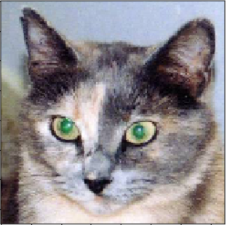
5.4.1 중간층의 활성화 시각화하기
모든 합성곱과 풀링 층의 활성화를 출력하는 케라스 모델을 만들 것
- 네트워크를 훈련할 때 사용했던 이미지에 포함되지 않은 고양이 사진 하나를 입력 이미지로 선택

Slide 20
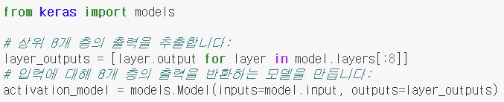
5.4.1 중간층의 활성화 시각화하기
입력 텐서와 출력 텐서의 리스트로 모델 객체 만들기
예측 모드로 모델 실행하기

Slide 21
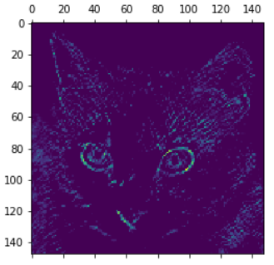
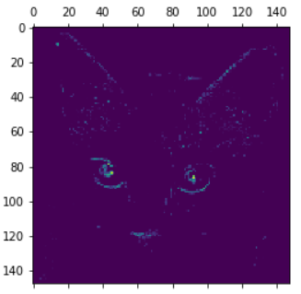
5.4.1 중간층의 활성화 시각화하기
- 원본 모델의 첫 번째 층 활성화 중 20번째 채널
- 대각선 에지를 감지하도록 인코딩 된 것으로 예상
- 원본 모델의 첫 번째 층 활성화 중 16번째 채널
- ‘밝은 녹색 점’을 감지하는 것 같아 고양이 눈을
인코딩하기 좋음

Slide 22
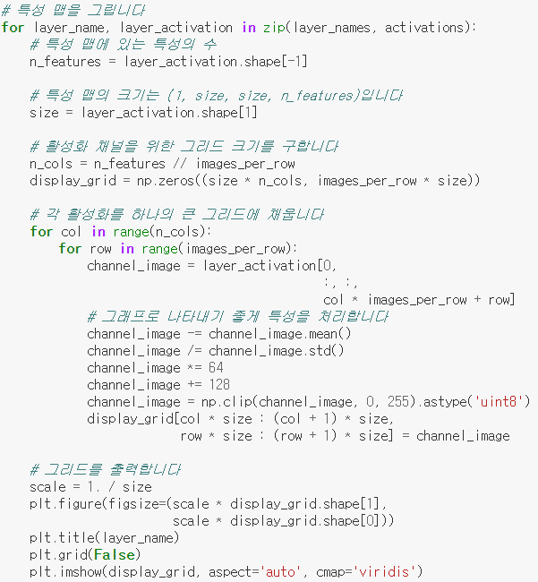
5.4.1 중간층의 활성화 시각화하기
8개의 활성화 맵에서 추출한 모든 채널을 그리기 위해 하나의 큰 이미지 텐서에 추출한 결과를 나란히 쌓음
- 중간층의 모든 활성화에 있는 채널 시각화하기 코드 中

Slide 23
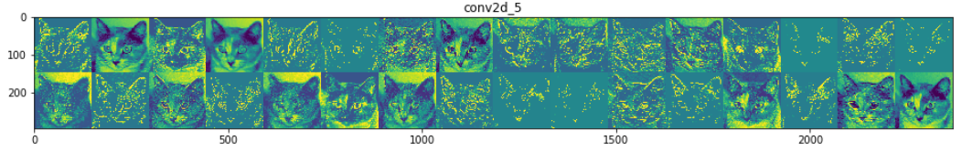
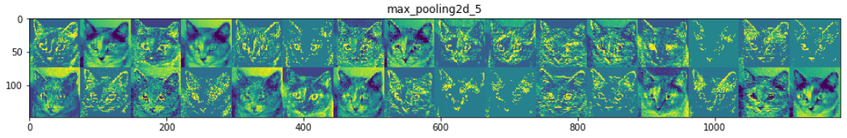
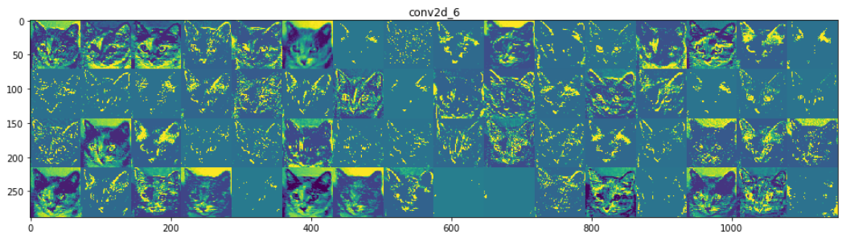
5.4.1 중간층의 활성화 시각화하기
<추출한 결과>

Slide 24
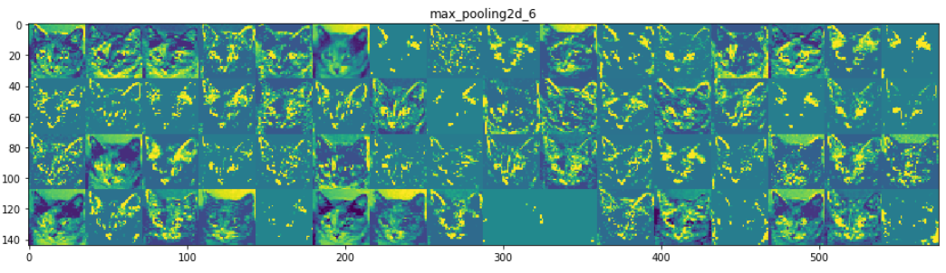
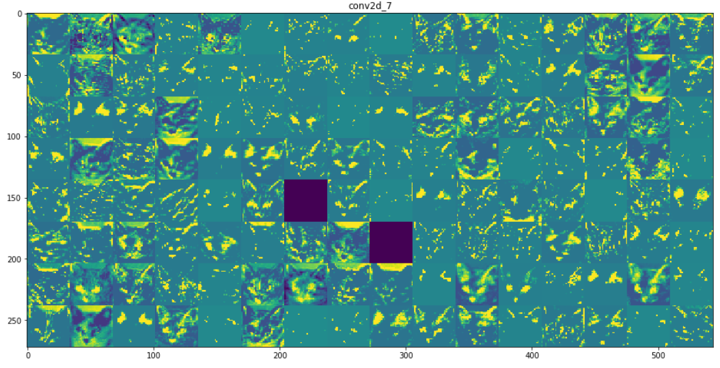
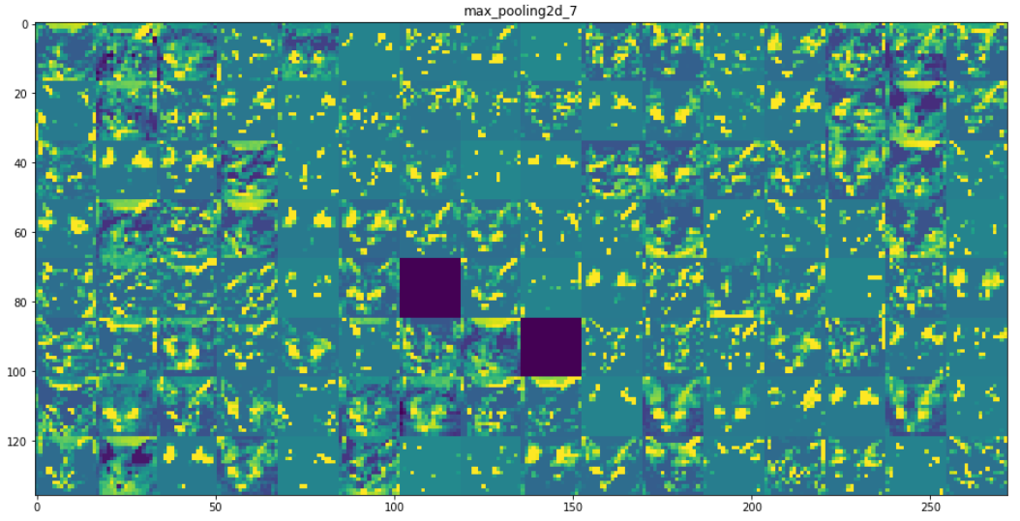
5.4.1 중간층의 활성화 시각화하기

Slide 25
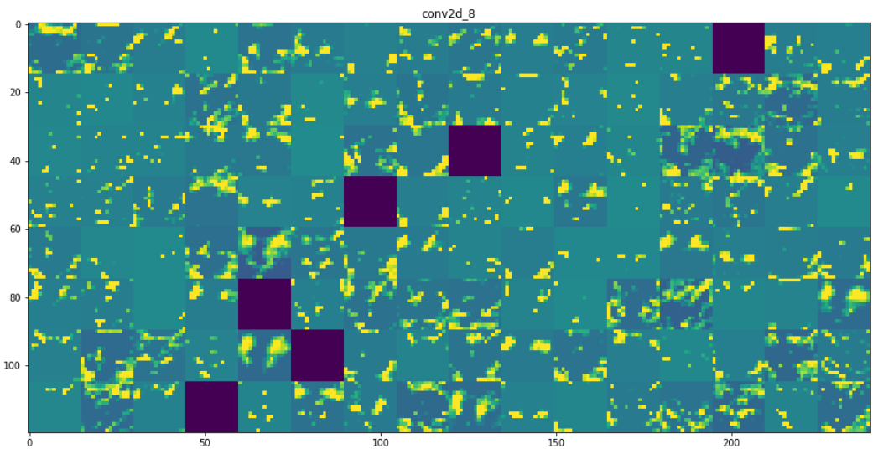
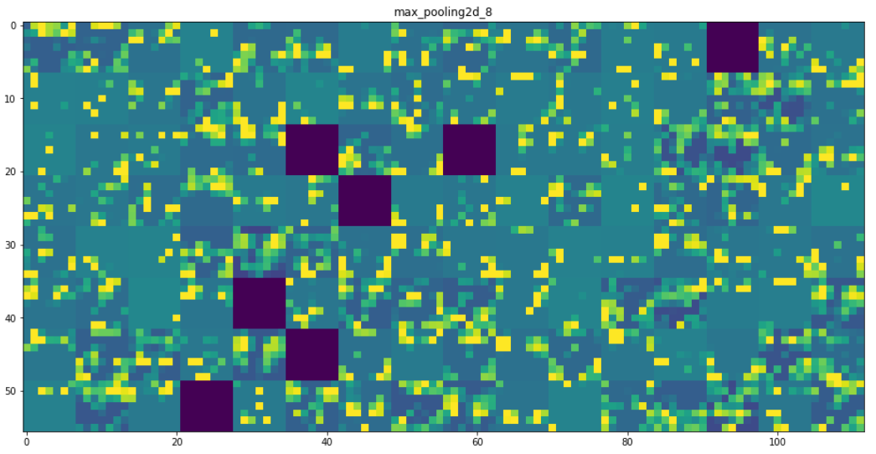
5.4.1 중간층의 활성화 시각화하기
첫 번째 층은 여러 종류의 에지 감지기를 모아놓은 것 - 초기 사진에 있는 거의 모든 정보 유지
상위 층으로 갈수록 활성화는 점점 더 추상적으로 되고 시각적으로 이해하기 어려워짐
-> 시각적 콘텐츠에 관한 정보↓ / 이미지 클래스에 관한 정보↑
비어있는 활성화가 층이 깊어짐에 따라 늘어남
-> 필터에 인코딩 패턴이 입력 이미지에 나타나지 않음을 의미

Slide 26
5.4.2 컨브넷 필터 시각화하기
각 필터가 반응하는 시각적 패턴을 그려보는 것
- 빈 입력 이미지에서 시작해서 특정 필터의 응답을 최대화하기 위해 컨브넷 입력 이미지에 경사 상승법*을 적용한다.
*경사 상승법이란?
손실 함수의 값이 커지는 방향으로 그래디언트를 업데이트하는 것

Slide 27
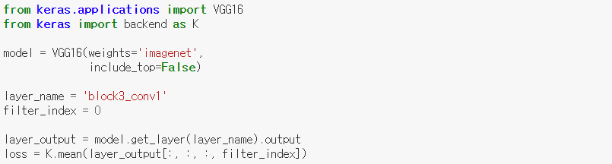
5.4.2 컨브넷 필터 시각화하기
- ImageNet에 사전 훈련된 VGG16 네트워크에서 block3_conv1 층 필터 0번의 활성화를 손실로 정의
- 모델의 입력에 대한 손실의 그래디언트를 구하기 위해 backend 모듈의 gradients 함수를 이용
- 경사 상승법 과정을 부드럽게 하기 위해 그래디언트 텐서를 L2노름으로 나누어 정규화
-> 입력 이미지에 적용할 수정량의 크기를 항상 일정 범위 안에 놓을 수 있음

Slide 28
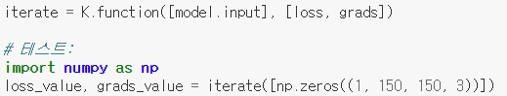
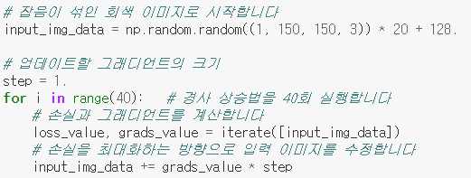
5.4.2 컨브넷 필터 시각화하기
iterate는 넘파이 텐서를 입력으로 받아 손실과 그래디언트 2개의 넘파이 텐서를 반환함
- 루프를 만들어 경사 상승법 구성

Slide 29
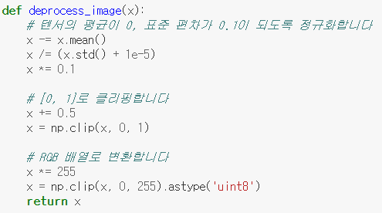
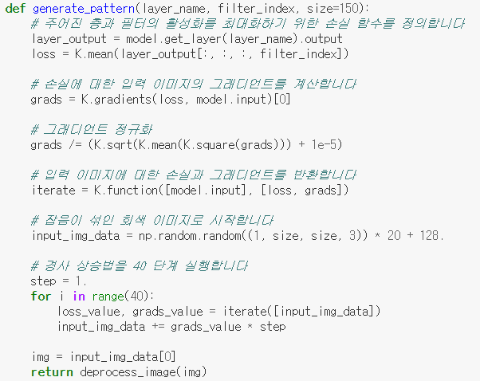
5.4.2 컨브넷 필터 시각화하기
- 결과 이미지 텐서를 출력 가능한 이미지로 변경하기 위한 유틸리티 함수
- 층의 이름과 필터 번호를 입력으로 받아 필터 활성화를 최대화하는 패턴을 이미지 텐서로 출력하는 함수 작성

Slide 30
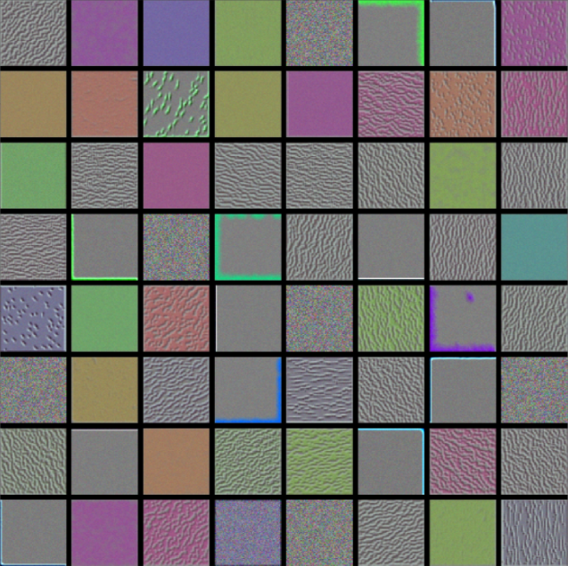
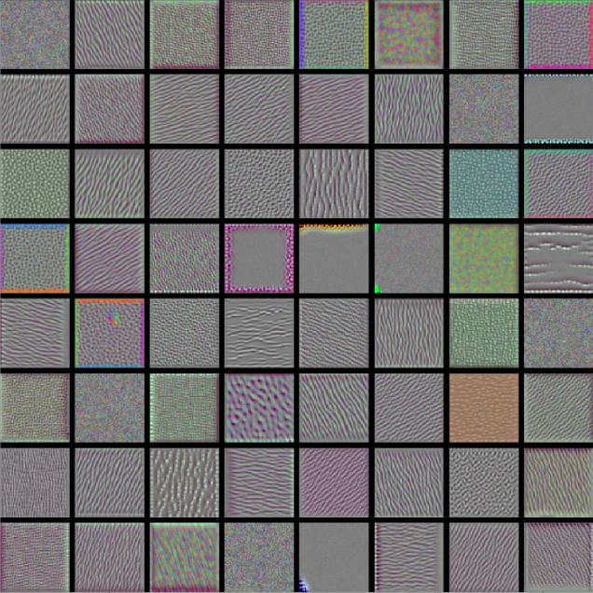
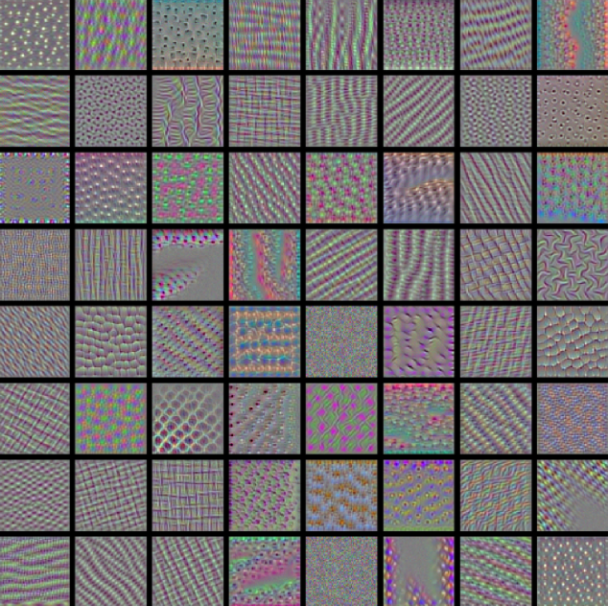
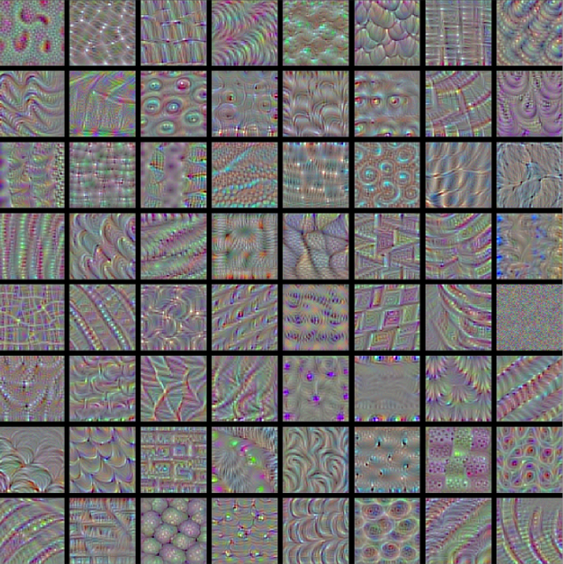
5.4.2 컨브넷 필터 시각화하기
컨브넷 필터 시각화 결과
모델의 상위 층으로 갈수록 점점 더 복잡해지고 개선됨
모델에 있는 첫 번째 층의 필터는 간단한 대각선 방향의 에지와 색깔을 인코딩
두 번째 필터는 에지나 색깔의 조합으로 만들어진 간단한 질감을 인코딩
더 상위 층의 필터는 깃털, 눈, 나뭇잎 등 자연적인 이미지에서 찾을 수 있는 질감을 닮아가기 시작

Slide 31
5.4.3 클래스 활성화의 히트맵 시각화하기
이미지의 어느 부분이 컨브넷의 최종 분류 결정에 기여하는지 이해하는 데 유용
분류에 실수가 있는 경우 컨브넷의 결정 과정을 디버깅하는 데 도움이 됨
이미지 안의 특정 물체의 위치 파악에도 사용 가능

Slide 32
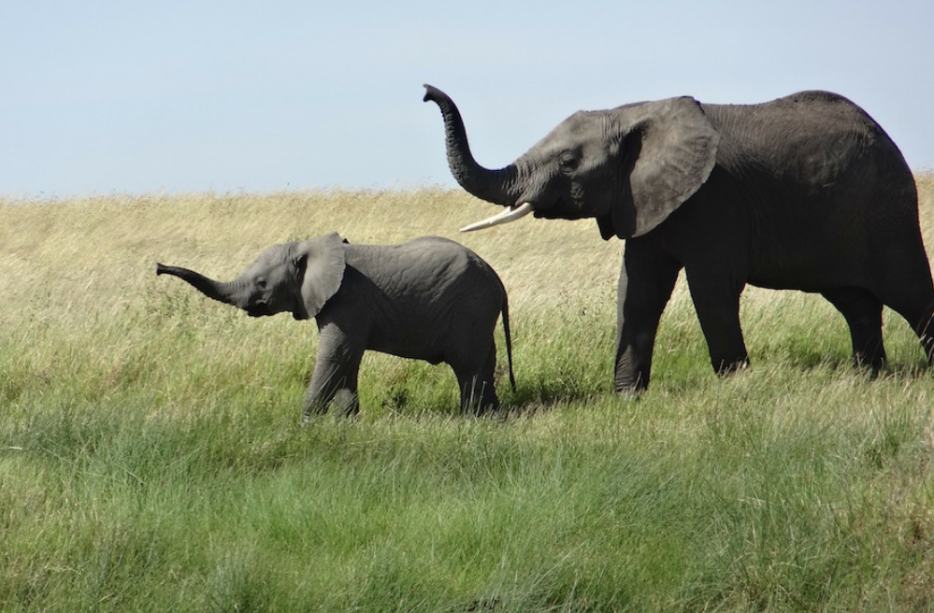
5.4.3 클래스 활성화의 히트맵 시각화하기
ImageNet 데이터셋에 대한 예측 결과에서 top 매개변수에 지정된 수만큼 최상위 항목 반환
예측 벡터를 이해하기 쉽게 디코딩
< 상위 3개의 예측 클래스>
아프리카 코끼리 (92.5%)
코끼리 (7%)
인도 코끼리 (0.4%)
아프리카 코끼리 이미지를 적용

Slide 33
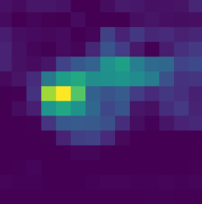
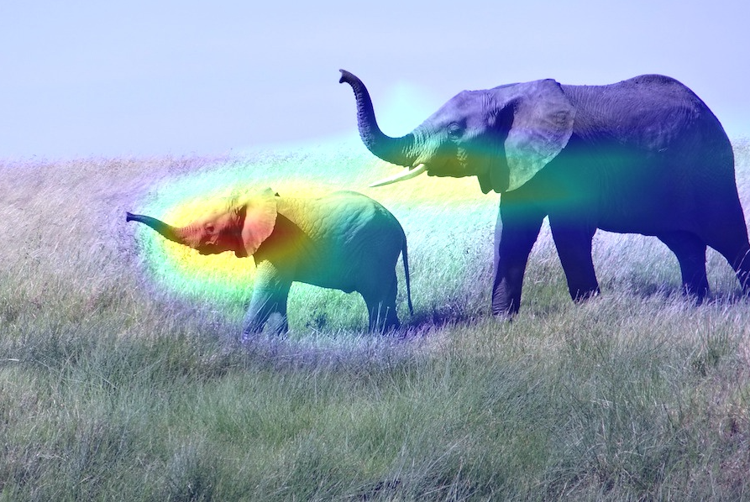
5.4.3 클래스 활성화의 히트맵 시각화하기
< 히트맵에 원본 이미지를 겹친 이미지 >
강하게
활성화 된 부분

Slide 34
5.4.3 클래스 활성화의 히트맵 시각화하기
이 시각화 기법은 2개의 중요한 질문에 답을 준다.
Q. 왜 네트워크가 이 이미지에 아프리카 코끼리가 있다고 생각하는가?
Q. 아프리카 코끼리가 사진 어디에 있는가?
- 특히 코끼리 새끼의 귀가 강하게 활성화된 점이 흥미롭다. 아마도 이것은 네트워크가 아프리카 코끼리와 인도 코끼리의 차이를 구분하는 방법일 것이다.

Slide 35
5.5 요약
컨브넷은 시각적인 분류 문제를 다루는 데 최상의 도구이다.
컨브넷은 우리가 보는 세상을 표현하기 위한 패턴의 계층 구조와 개념을 학습한다.
과대적합을 줄이기 위해 데이터 증식을 사용해 특성 추출을 한다.
사전 훈련된 컨브넷을 사용하여 특성 추출과 미세 조정을 할 수 있다.
클래스 활성화 히트맵을 포함하여 컨브넷이 학습한 필터를 시각화할 수 있다.

